Slide 1
Городской конкурс «Расцветай, любимый город!» «Качество и современность» (лучший арт-объект на территории учреждения)
Государственное учреждение
образования «Детский сад №45
г. Витебска «Мозаика»
Витебск, 2025

Slide 2
Качество. Современность. Душа.
Каждый арт- объект, созданный на территории нашего учреждения, - это не просто украшение.
Это отражение
любви к Родине,
уважения к традициям,
стремления к красоте.
Здесь начинается путь –
путь сердца,
путь памяти,
путь будущего.
Здесь Родины моей начало.

Slide 3
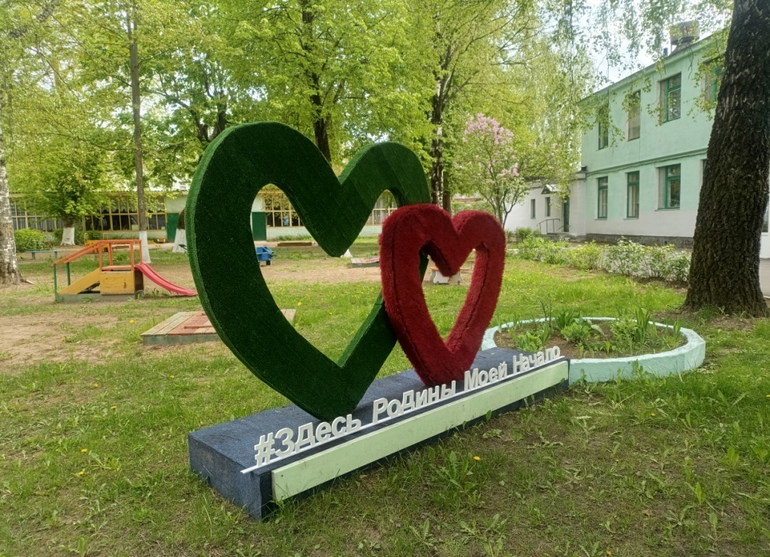
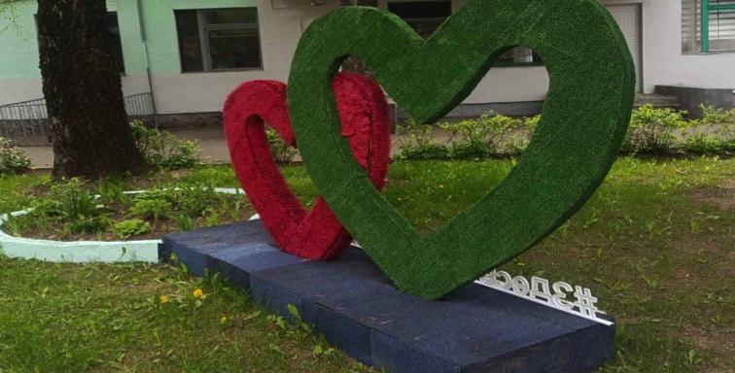
Одно сердце – маленькое, открытое миру, полное вопросов, мечтаний и первых шагов.
Второе – большое, заботливое, мудрое, вдохновляющее, направляющее.
Вместе они создают пространство любви, где ребенок чувствует себя частью большой и заботливой страны!

Slide 4

#ЗдесьРодины МоейНачало
«Родина начинается
с детства,
с первых впечатлений и воспоминаний»

Slide 5
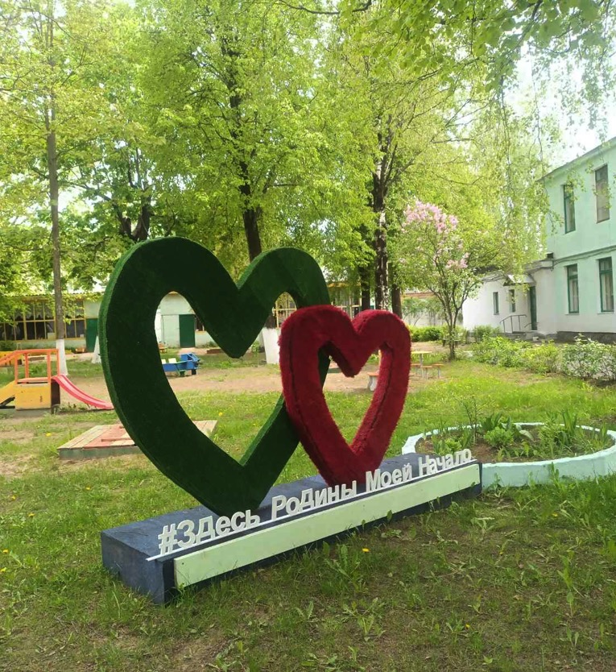
Когда два сердца бьются в унисон – рождается единство, вдохновение, любовь к Родине!

Slide 6
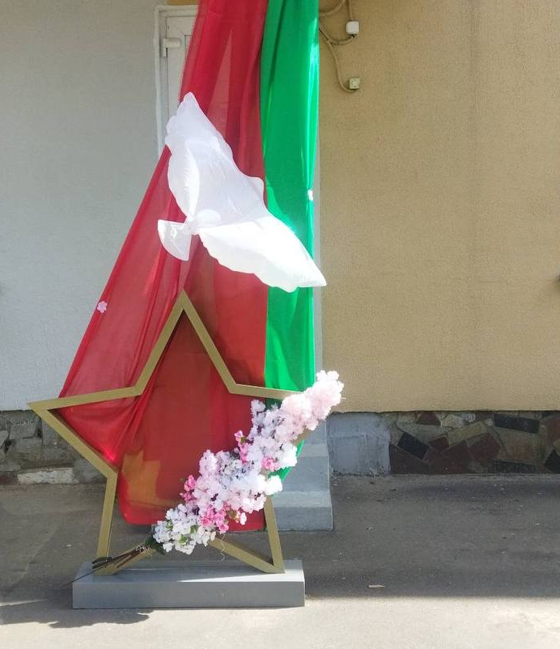
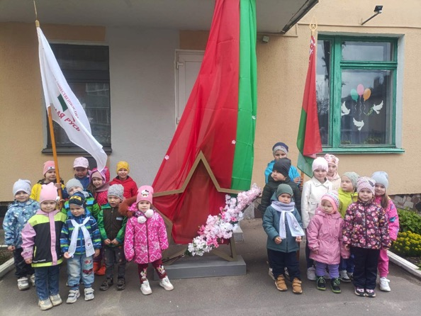
В честь 80 - летия Победы в нашем учреждении установлен символ, отражающий дух этого великого подвига.

Slide 7
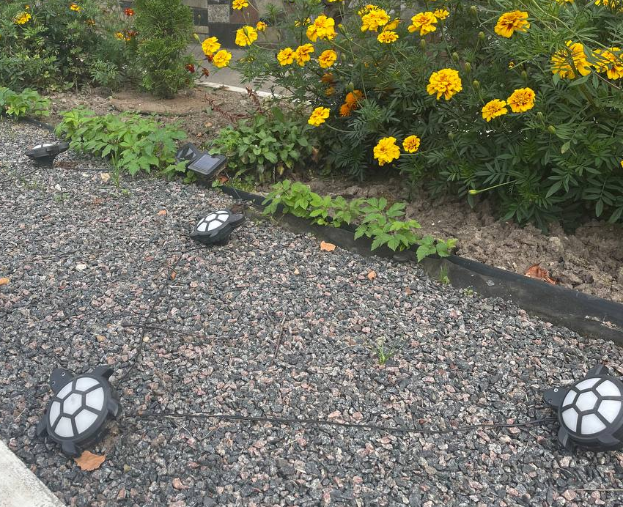
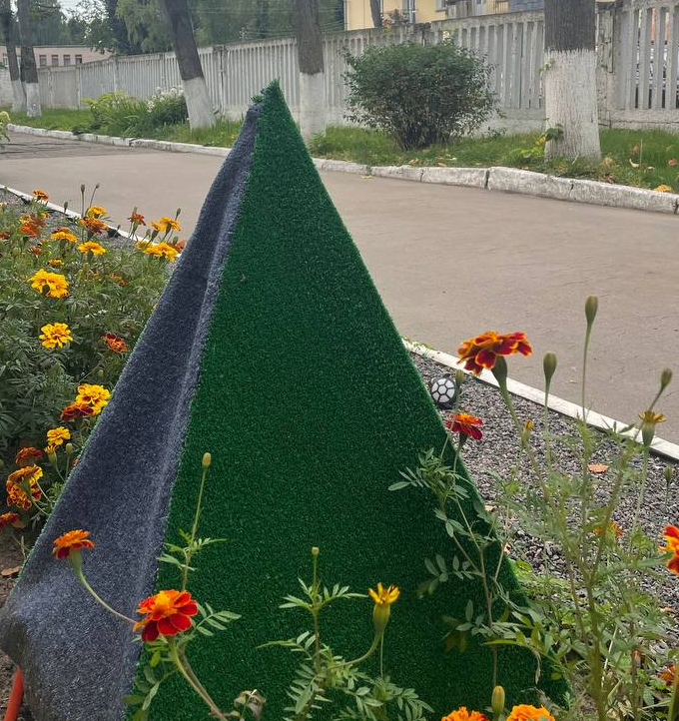
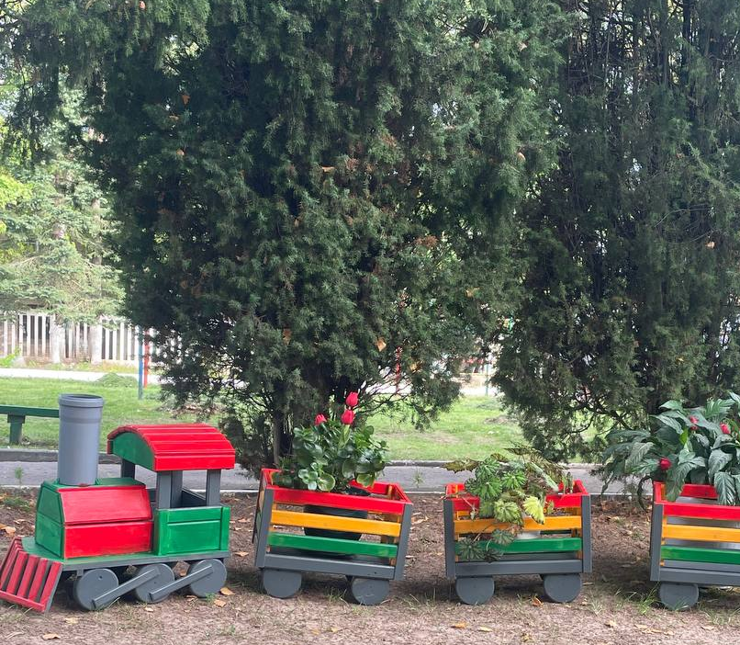
Каждый уголок территории – это уникальная визитная карточка учреждения, обогащающая образовательную среду дошкольного детства.

Slide 8
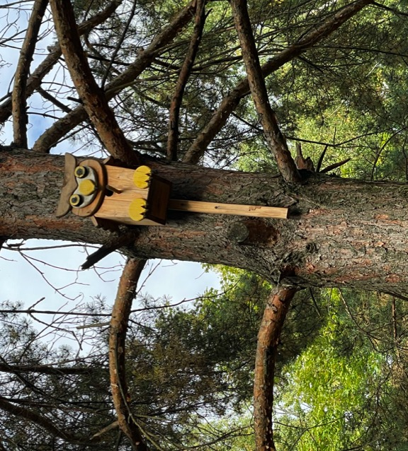
Экологичность и креатив – из сердца природы.
Функциональный
арт-объект, соединяющий заботу, фантазию и творчество.

Slide 9
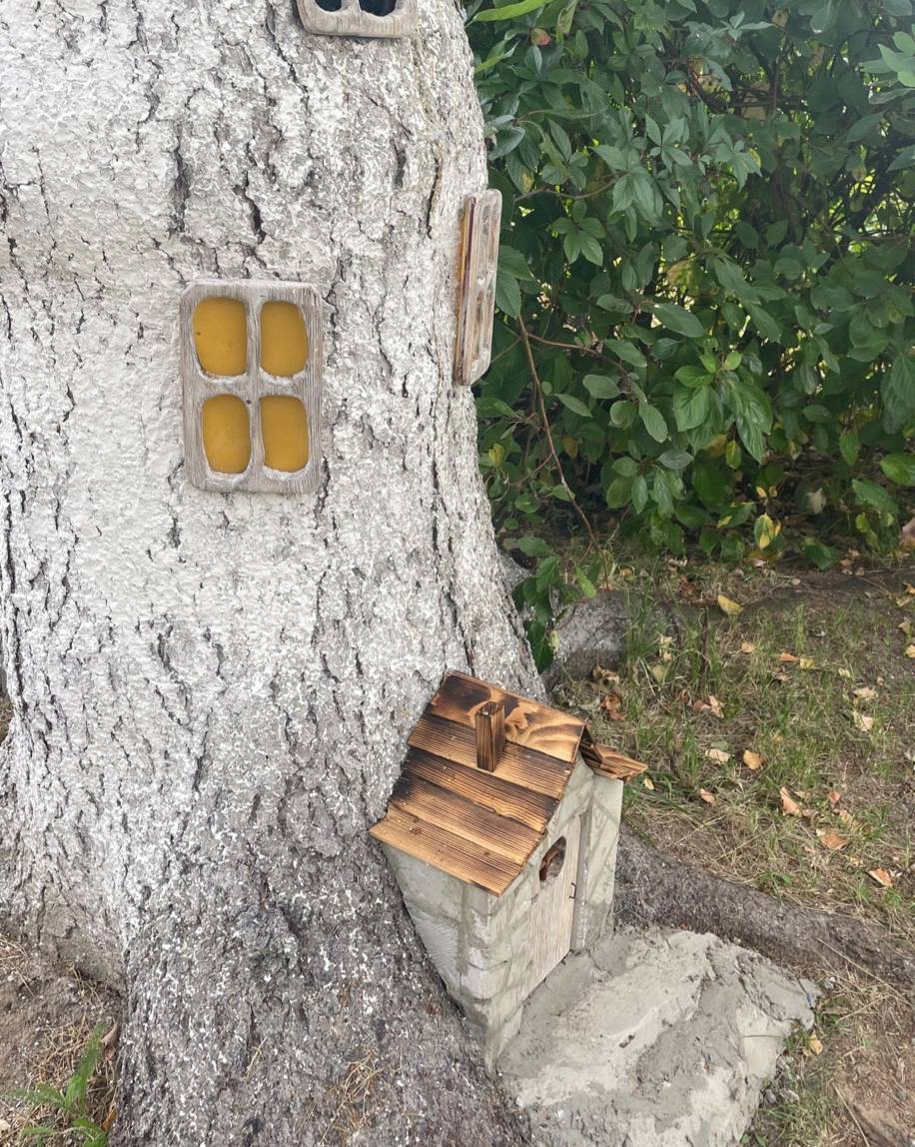
Сказка среди деревьев: фантазия превращенная в реальность.

Slide 10
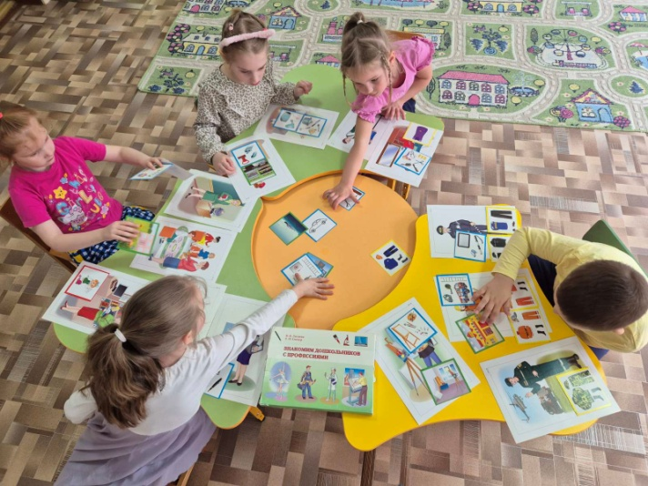
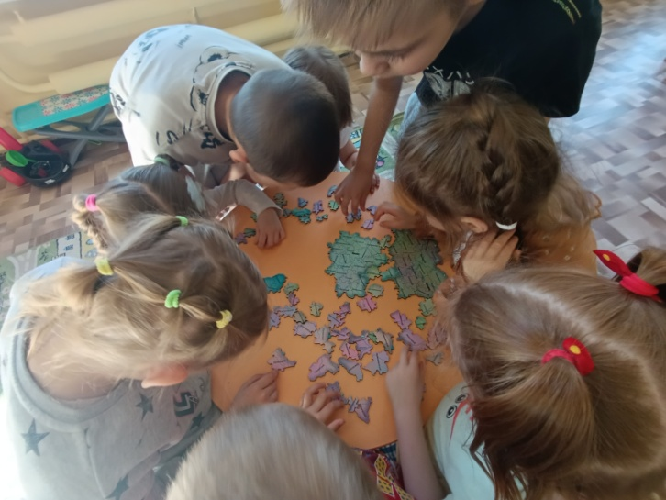
ГУО «Детский сад №45 г.Витебска «Мозаика» – это учреждение с яркой индивидуальностью и творческим подходом к воспитанию подрастающего поколения.

Slide 11
